Slide 1
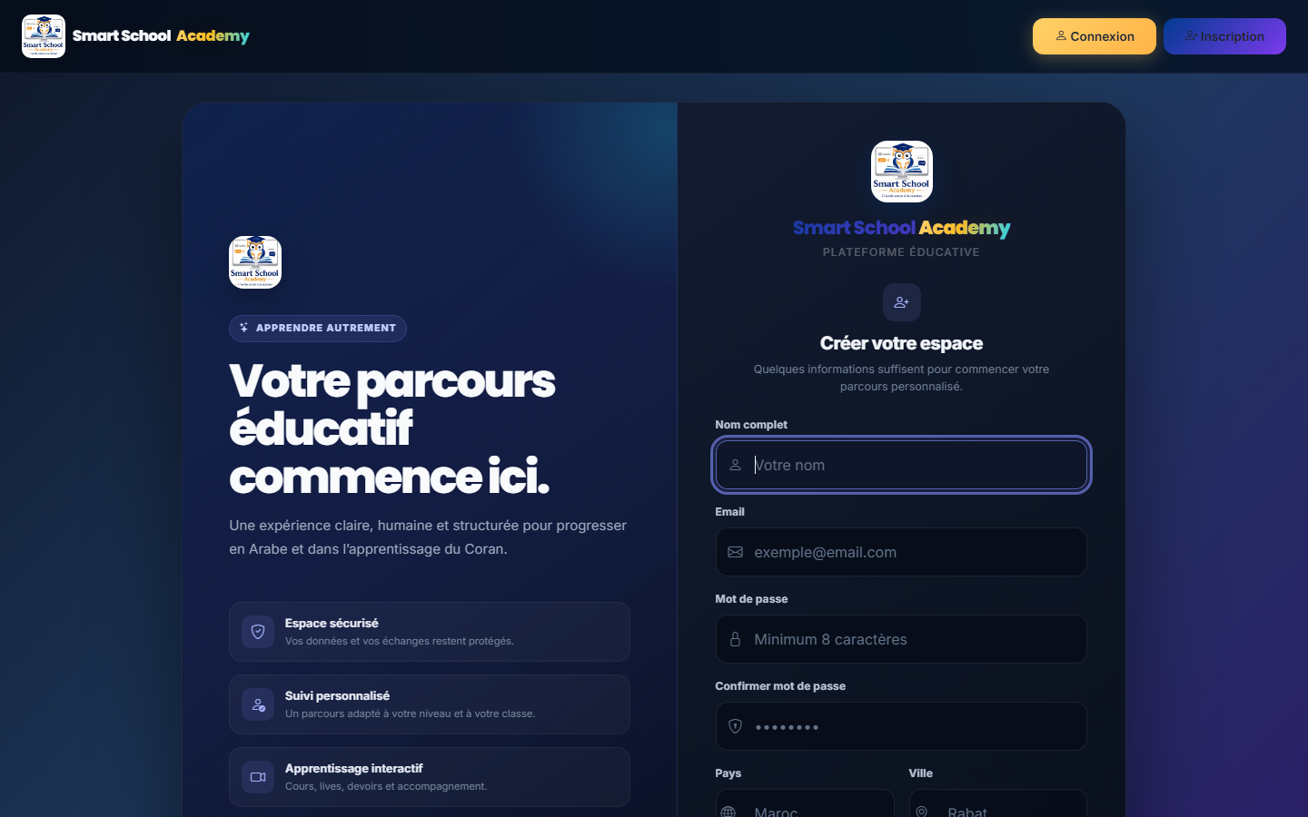
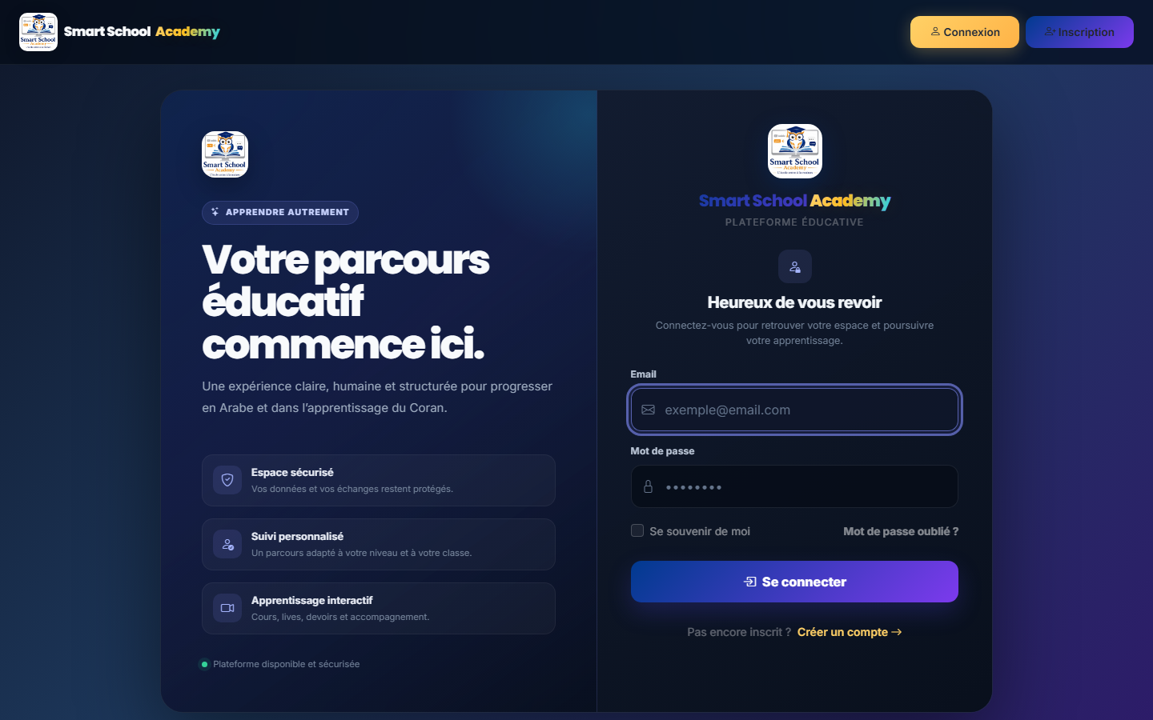
Smart School Academy
Présentation actualisée à partir des interfaces réellement présentes dans le projet
INTERFACES RÉELLES DU PROJET
Une plateforme éducative
moderne et structurée.
Les écrans suivants sont des captures des pages locales de votre application.
Smart School Academy — interface d’inscription

Slide 2
Interface réelle : connexion
Page /login — accès sécurisé à la plateforme
CAPTURE RÉELLE — /login

Slide 3
Interface réelle : création de compte
Page /register — inscription et personnalisation du parcours
CAPTURE RÉELLE — /register

Slide 4
Parcours d’accès : interfaces réelles
Deux points d’entrée conçus avec une identité visuelle cohérente.
Connexion : accès à l’espace personnel.
Inscription : création d’un parcours personnalisé.

Slide 5
Fonctionnalités couvertes par l’application
Les interfaces authentifiées prolongent cette expérience avec des espaces adaptés aux rôles.
ÉLÈVES
Cours et ressources
Tests et devoirs
Lives et messagerie
Suivi du parcours
ENSEIGNANTS
Gestion des cours
Devoirs et évaluations
Classes et planning
Communication
ADMINISTRATION
Utilisateurs et classes
Niveaux et matières
Planning et rapports
Pilotage global
Les écrans sécurisés nécessitent une session utilisateur ; la présentation utilise donc les pages publiques réellement accessibles.

